Slide 1
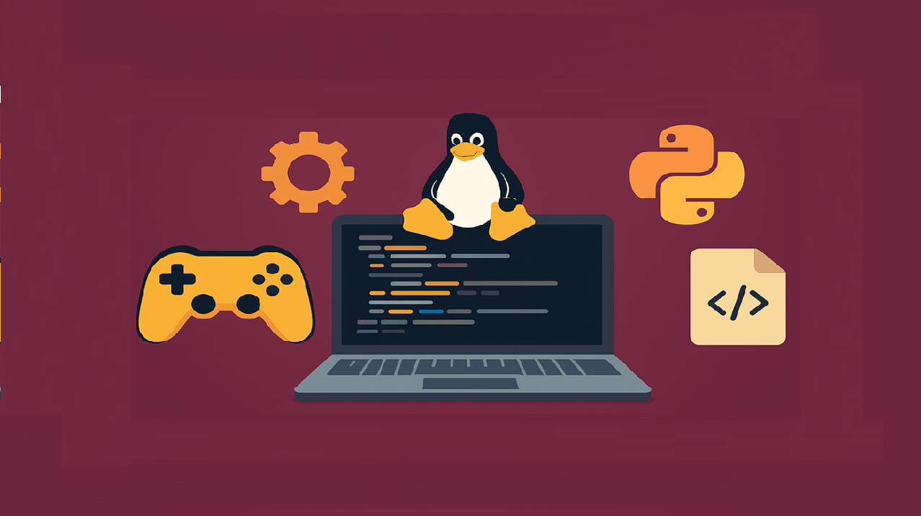
Проектная работа по Git
Разработка игры “Быки и коровы” с использованием Git.
Выполнили: студенты ИТ-5/6, 1 курс Ершов Роман, Кудряшов Иван, Зиангиров Динар
Руководитель: Иванова Е.А
г. Пермь, 2025

Slide 2
Введение в проект
Linux – это популярная операционная система с открытым исходным кодом, часто используемая программистами.
Проект посвящен созданию простой консольной игры на языке Python в операционной системе Linux Ubuntu.
Язык Python был выбран благодаря своей простоте и широким возможностям для начинающих разработчиков игр.

Slide 3

Задачи проекта:
Изучить основные работы с Python в Linux;
Реализовать игровой алгоритм;
Протестировать игру через терминал;
Разместить готовый проект на GitHub.

Slide 4
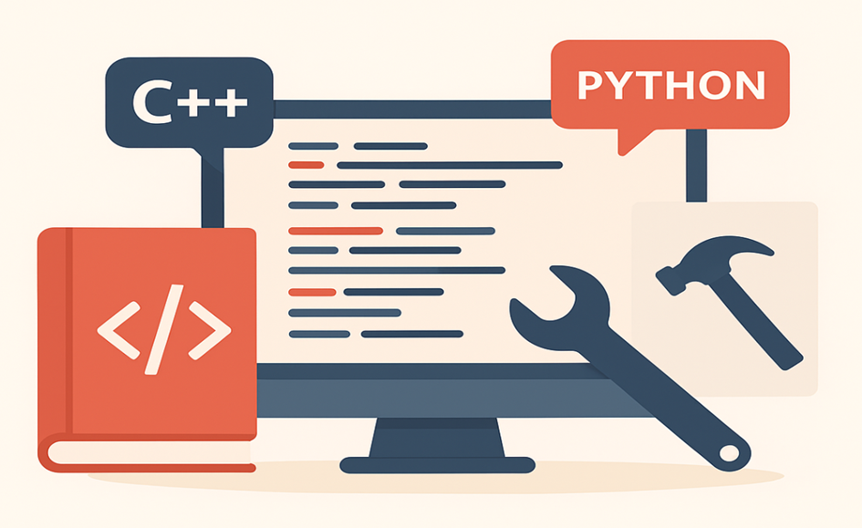
Инструменты разработки
Для создания игры использовались следующие инструменты:
Linux – операционная система;
Python 3 – язык программирования;
Ubuntu – среда разработки;
Git и GitHub – для хранения и версионного контроля проекта.

Slide 5
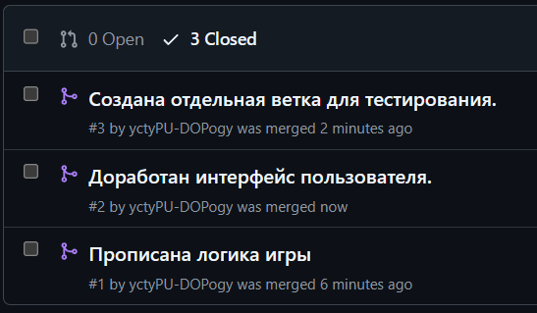
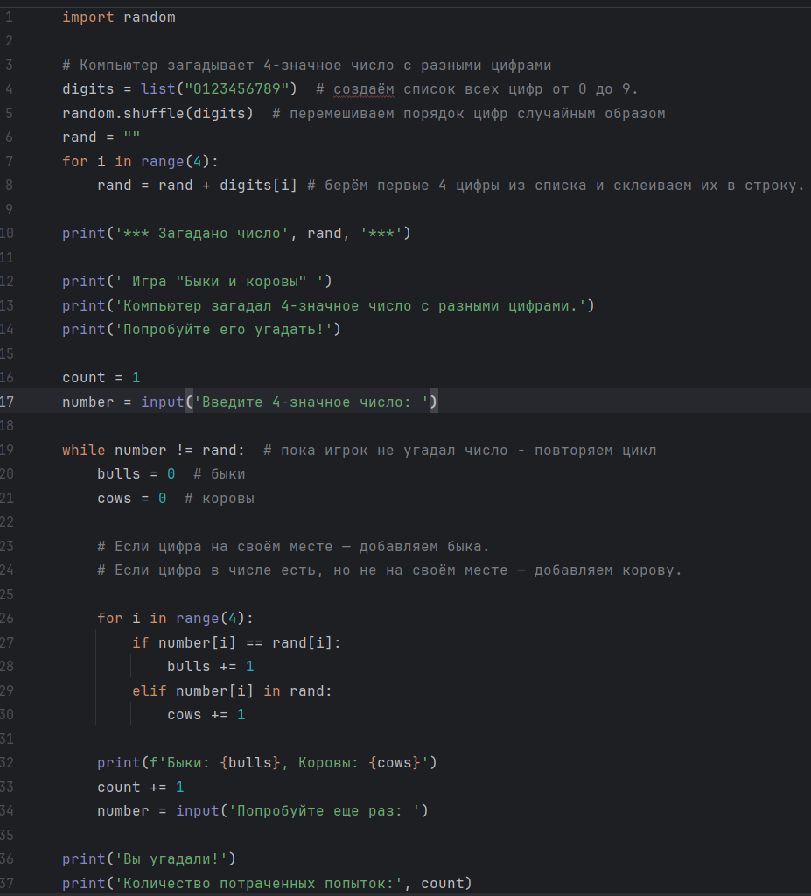
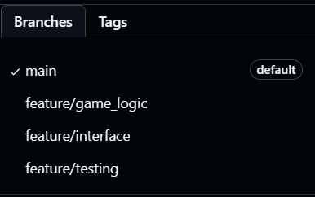
Процесс разработки
1. Создание репозитория и организация веток

Slide 6
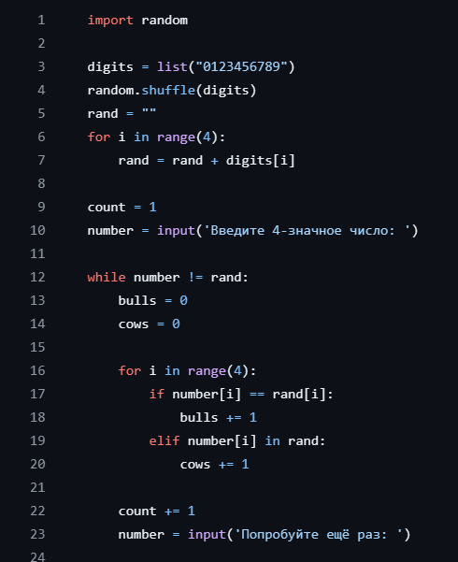
Процесс разработки
2. Разработка игровой логики: ветка feature/game_logic
Алгоритм проверки быков и коров:
Быки - подсчет цифр на правильных позициях
Коровы - подсчет правильных цифр на неправильных позициях

Slide 7
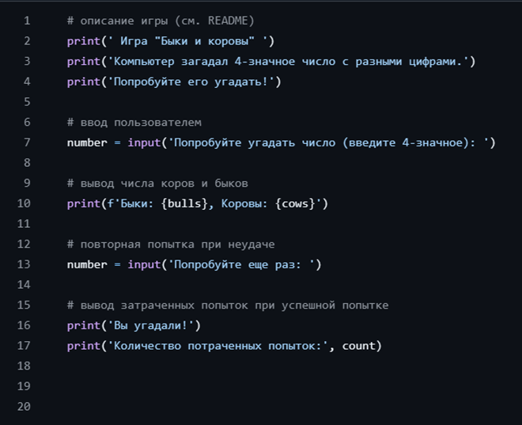
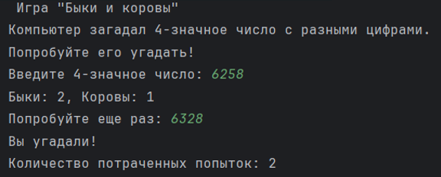
Процесс разработки
3. Разработка пользовательского интерфейса: ветка feature/interface

Slide 8
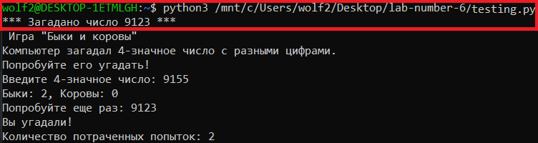
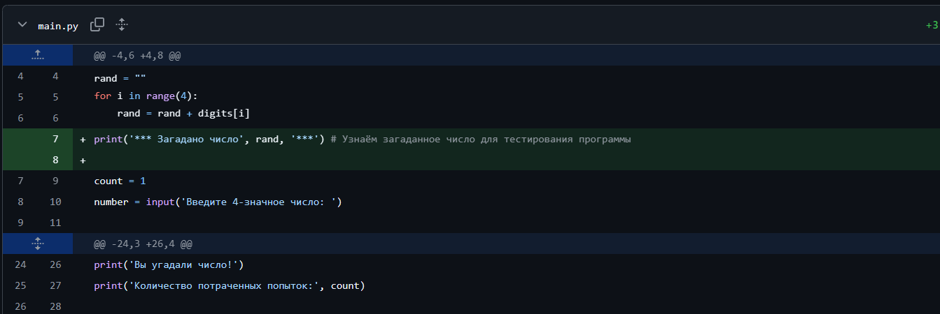
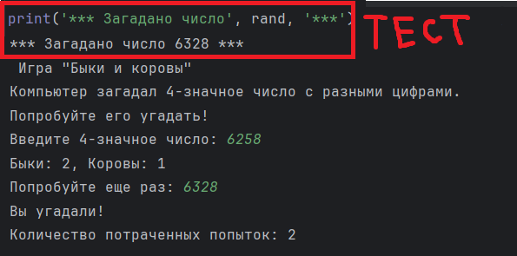
Тестирование и демонстрация игры
4. Тестирование:
ветка feature/testing
Можно создать скрипт bash, либо:
вводим в терминал команду python3 /mnt/Расположение/Файла/

Slide 9
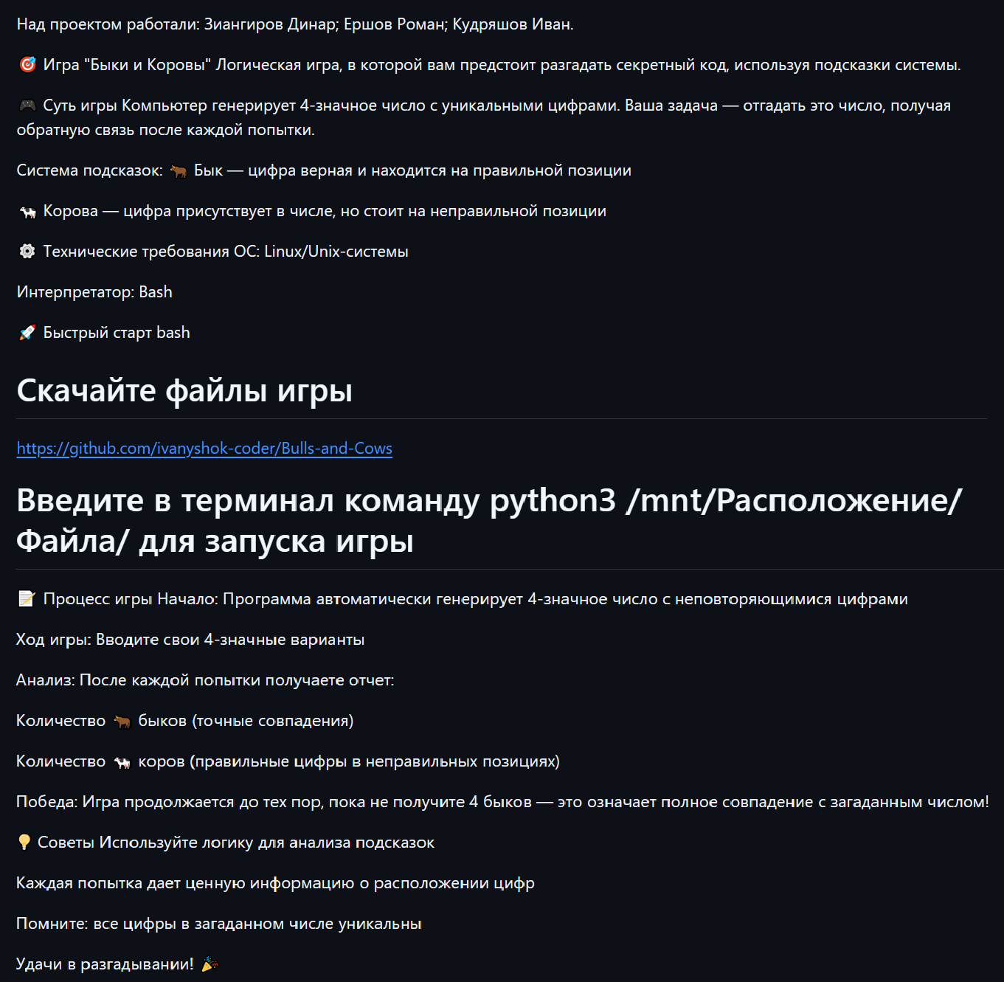
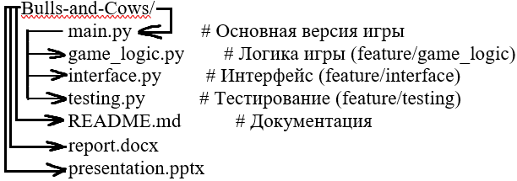
Процесс разработки
5. Создание документации (README)
Разработана документация в файле README.md
См.: github.com/ivanyshok-coder/Bulls-and-Cows

Slide 10
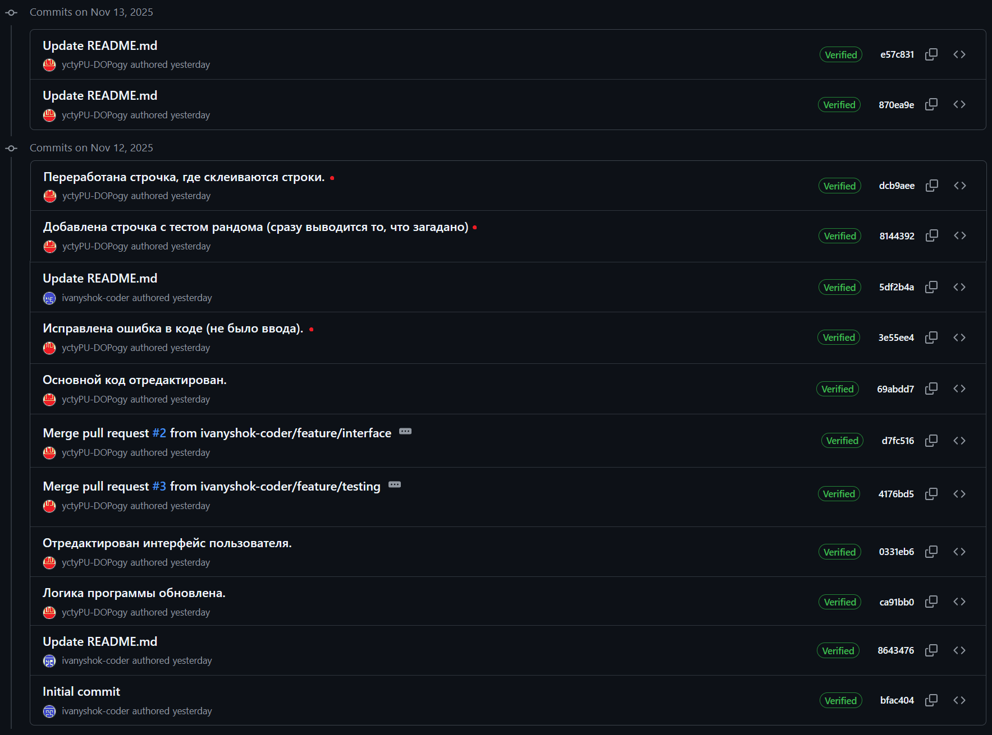
История изменений (commits)

Slide 11
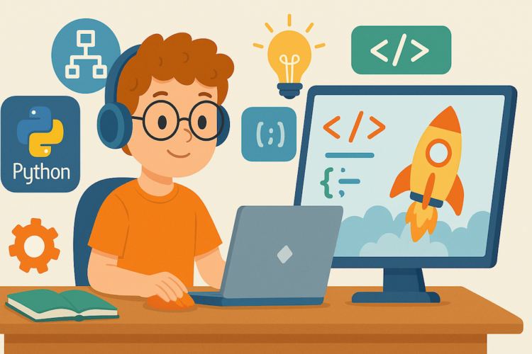
Результаты и выводы
В ходе работы:
1. Успешно создан репозиторий на GitHub
2. Организована командная работа с разделением на ветки
3. Реализована полная функциональность игры
4. Создана документация
5. Протестирована работа всех компонентов

Slide 12
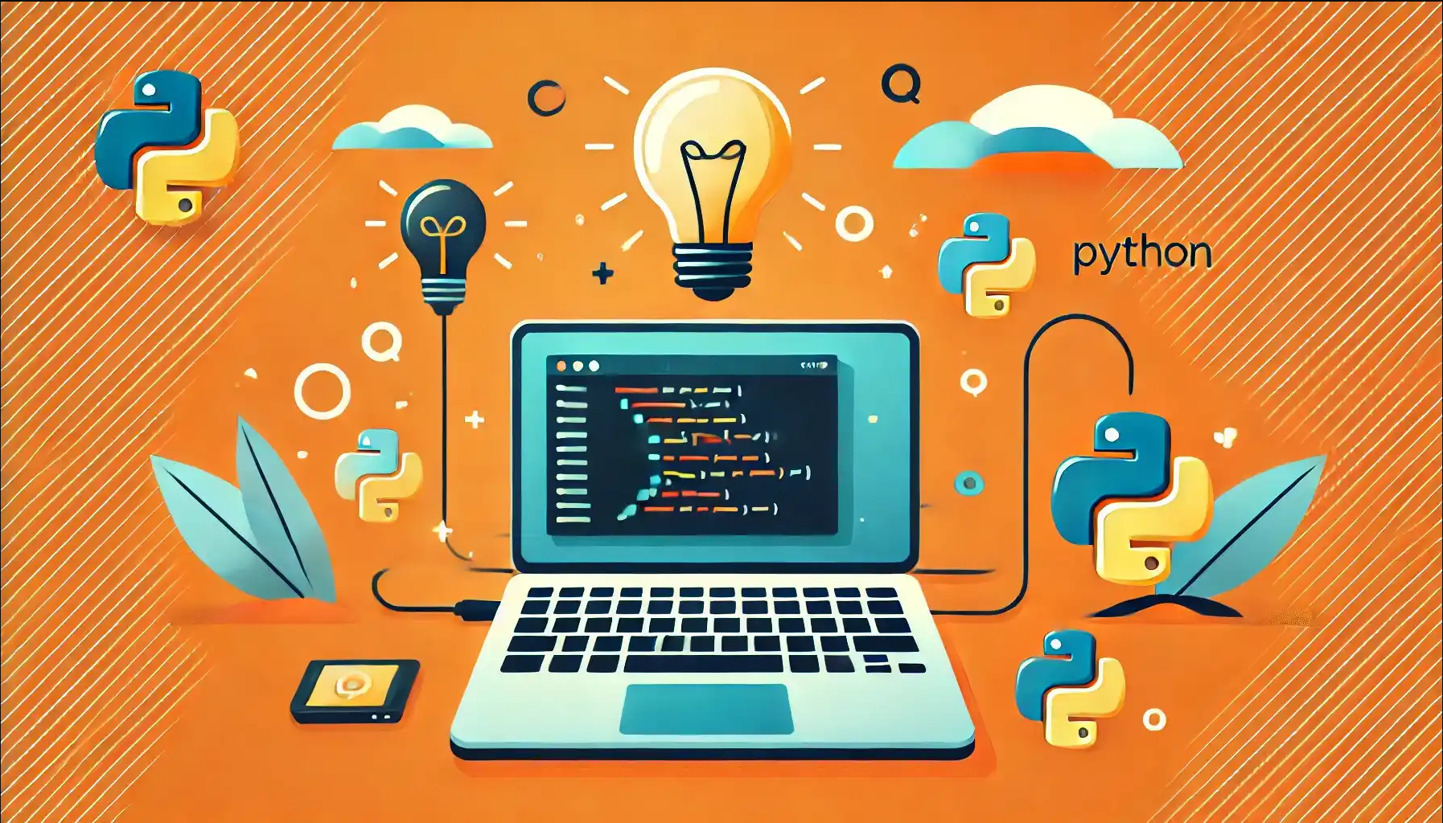
Перспективы развития
Добавить графический интерфейс (через библиотеку Pygame);
Сделать возможность выбора уровня сложности;
Улучшить оформление и звуковое сопровождение.

Slide 13
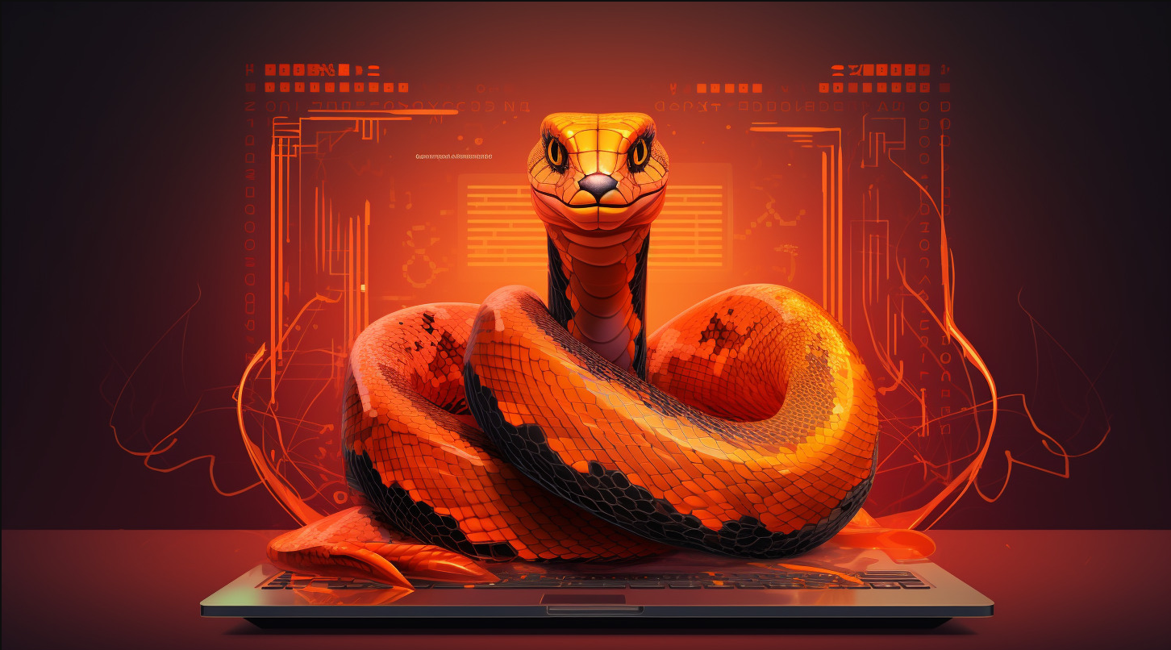
Заключение
Проект показал, что даже простая игра может стать отличной практикой программирования.
Работа в Linux помогла лучше понять основы командой строки и систему Git.

Slide 14
